Slide 1
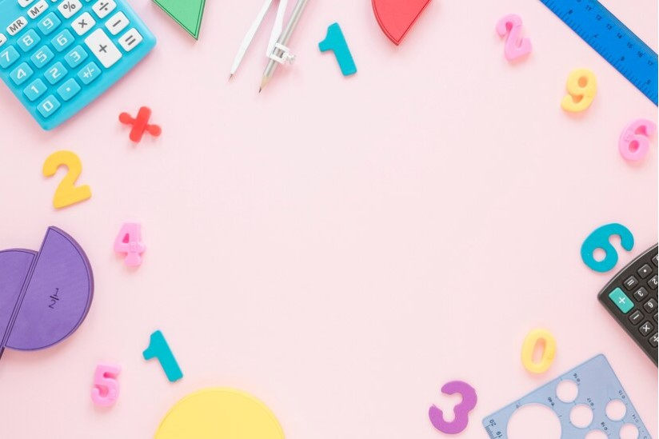
Toán – Lớp 5

Slide 2



KHỞI ĐỘNG

Trò chơi: Ai nhanh hơn?
Sau khi nghe câu hỏi, bạn nào giơ tay trước sẽ được quyền trả lời

Slide 3
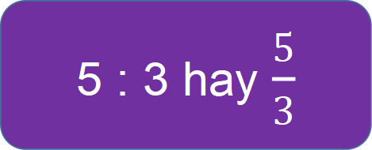
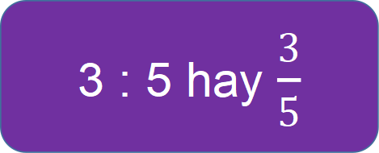
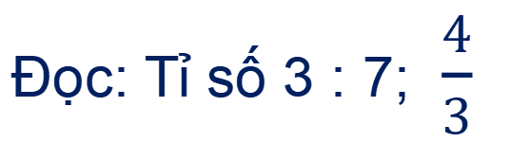
3 : 5 hay $\frac{3}{5}$
Câu 1
Tỉ số của 3 và 5 là bao nhiêu?
5 : 3 hay $\frac{5}{3}$
Câu 2
Tỉ số của 5 và 3 là bao nhiêu?
Câu 3
Đọc: Tỉ số 3 : 7; $\frac{4}{3}$
Tỉ số của ba và bảy ;
tỉ số của bốn và ba

Slide 4

Toán: Giới thiệu tỉ số
(Tiết 2)

Slide 5
Luyện tập

Slide 6
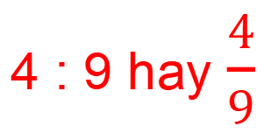
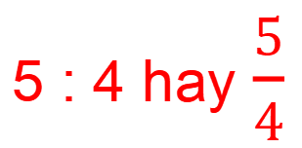
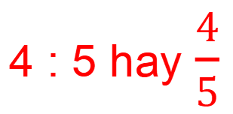
Bài 3. Có 4 chiếc cúc màu xanh, 5 chiếc cúc màu đỏ. Hãy viết tiếp vào chỗ chấm cho thích hợp:
a) Tỉ số của số cúc màu xanh và số cúc màu đỏ là .........
b) Tỉ số của số cúc màu đỏ và số cúc màu xanh là ..........
c) Tỉ số của số cúc màu xanh và tổng số chiếc cúc là.......
4 : 5 hay $\frac{4}{5}$
5 : 4 hay $\frac{5}{4}$
4 : 9 hay $\frac{4}{9}$

Slide 7
Muốn tìm tỉ số của 2 số ta làm thế nào?

Slide 8
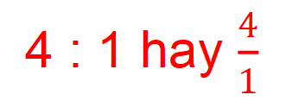
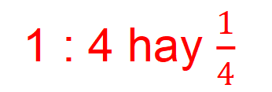
Bài 4. Số tiền tiết kiệm của Châu gấp 4 lần số tiền tiết kiệm của Nguyên. Quan sát sơ đồ đoạn thẳng biểu diễn số tiền tiết kiệm của hai bạn:
Số tiền của Châu:
Số tiền của Nguyên:
Hãy viết tiếp vào chỗ chấm cho thích hợp:
a) Tỉ số giữa số tiền tiết kiệm của Nguyên và số tiền tiết kiệm của Châu là .................
b) Tỉ số giữa số tiền tiết kiệm của Châu và số tiền tiết kiệm của Nguyên là ...................
1 : 4 hay $\frac{1}{4}$
4 : 1 hay $\frac{4}{1}$

Slide 9
Vận dụng

Slide 10
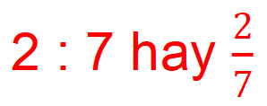
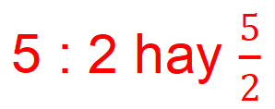
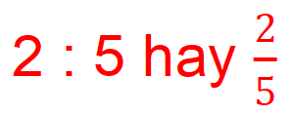
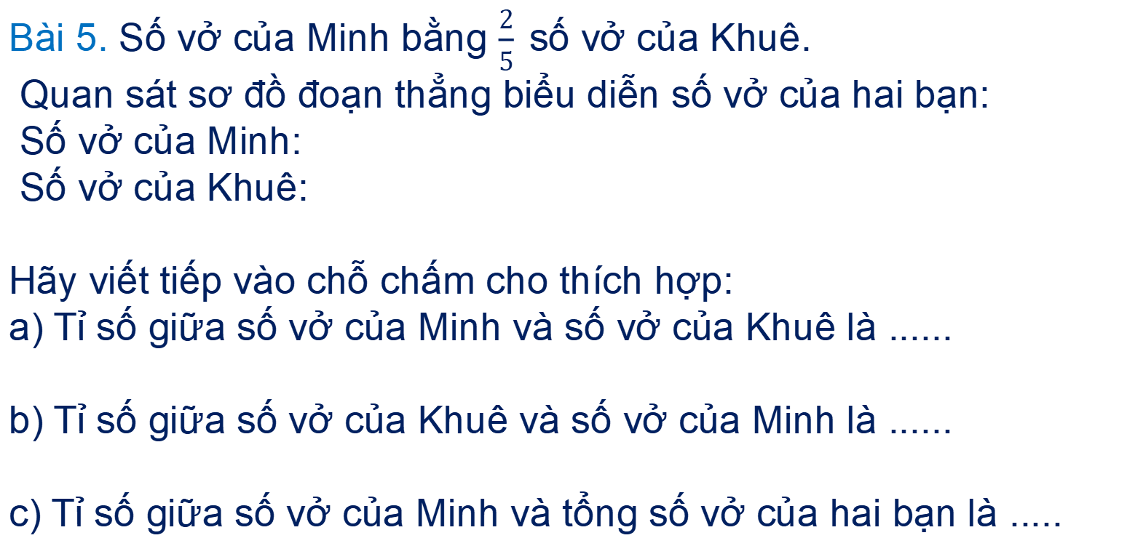
Bài 5. Số vở của Minh bằng $\frac{2}{5}$số vở của Khuê.
Quan sát sơ đồ đoạn thẳng biểu diễn số vở của hai bạn:
Số vở của Minh:
Số vở của Khuê:
Hãy viết tiếp vào chỗ chấm cho thích hợp:
a) Tỉ số giữa số vở của Minh và số vở của Khuê là ......
b) Tỉ số giữa số vở của Khuê và số vở của Minh là ......
c) Tỉ số giữa số vở của Minh và tổng số vở của hai bạn là .....
2 : 5 hay $\frac{2}{5}$
5 : 2 hay $\frac{5}{2}$
2 : 7 hay $\frac{2}{7}$

Slide 11
Củng cố
Qua bài này, các em biết thêm được điều gì?
Dặn dò: ôn về tỉ số của hai số, cách đọc, viết các tỉ số; quan sát sơ đồ đoạn thẳng biểu diễn tỉ số của hai số rồi tìm cách chuyển dịch về ngôn ngữ tỉ số của hai số.
Tìm tình huống thực tế liên quan đến tỉ số của hai số, hôm sau chia sé với các bạn.

